Slide 1
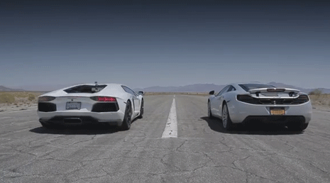
Μεταβαλλόμενη κίνηση

Slide 2

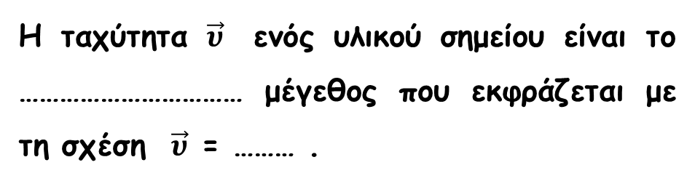
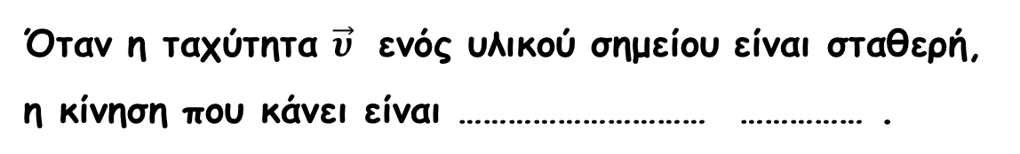

Ας θυμηθούμε…
Η ταχύτητα $\vec{υ}$ ενός υλικού σημείου είναι το …………………………… μέγεθος που εκφράζεται με τη σχέση $\vec{υ}$ = ……… .
διανυσματικό
$$\frac{Δ\vec{x}}{Δt}$$
Όταν η ταχύτητα $\vec{υ}$ ενός υλικού σημείου είναι σταθερή, η κίνηση που κάνει είναι ………………………… …………… .
ευθύγραμμη
ομαλή
Αν η εξίσωση κίνησης ενός υλικού σημείου δίνεται από τη σχέση x = x₀ + υ.(t – t₀), να εξηγήσετε τι παριστάνει κάθε σύμβολο.

Slide 3
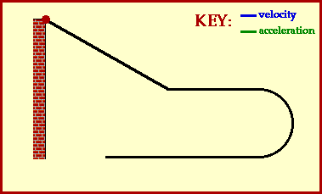

Μεταβαλλόμενη λέμε μια κίνηση κατά τη διάρκεια της οποίας η ταχύτητα $\vec{υ}$ του κινητού δεν μένει σταθερή.

Slide 4
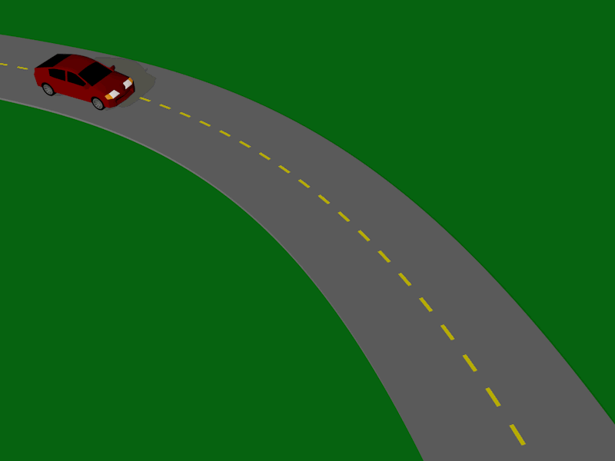
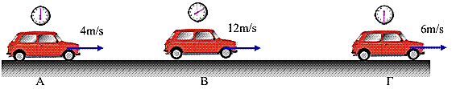
Η ταχύτητα μεταβάλλεται όταν
μεταβάλλεται η διεύθυνσή της
μεταβάλλεται η φορά της
μεταβάλλεται το μέτρο της
υπάρχει συνδυασμός των παραπάνω.

Slide 5

Ευθύγραμμη Ομαλά Μεταβαλλόμενη Κίνηση

Slide 6
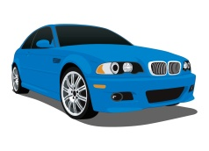


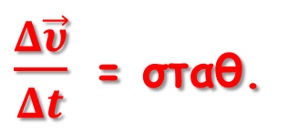
0 s
1 s
2 s
3 s
4 s
0 m/s
4 m/s
8 m/s
12 m/s
16 m/s
Ευθύγραμμη ομαλά μεταβαλλόμενη κίνηση λέμε την ευθύγραμμη κίνηση στην οποία το διάνυσμα της ταχύτητας $\vec{υ}$ μεταβάλλεται με σταθερό ρυθμό,
Αυτό δεν έχει κάποιο όνομα;
$\frac{Δ\vec{υ}}{Δt}$ = σταθ.
δηλαδή

Slide 7

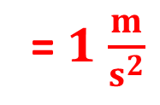

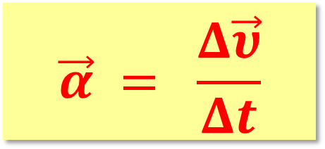
Το διανυσματικό φυσικό μέγεθος $\frac{Δ\vec{υ}}{Δt}$ που εκφράζει το ρυθμό με τον οποίο μεταβάλλεται η ταχύτητα του κινητού ονομάζεται επιτάχυνση $\vec{α}$.
$$\vec{α} = \frac{Δ\vec{υ}}{Δt}$$
Μονάδα μέτρησης της επιτάχυνσης στο SI είναι το
$$1 \frac{\frac{m}{s}}{s}$$
= $1$ $\frac{m}{s^{2}}$

Slide 8
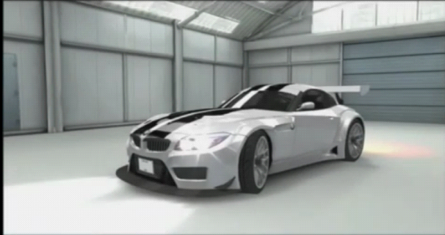
Η έννοια της επιτάχυνσης
(στην ευθύγραμμη ομαλά μεταβαλλόμενη κίνηση)
Τι σημαίνει επιτάχυνση ίση με 5m/s²;
Για το σώμα που έχει αυτή την σταθερή επιτάχυνση, σε κάθε 1s η ταχύτητά του μεταβάλλεται κατά 5m/s.
F. Alonso με Ferrari πιάνει 0 – 100km/h σε 2,6s.
(ανοίχτε τον ήχο)
Ρεπρίζ μιας BMW Z4
(προσομοίωση, ανοίχτε τον ήχο)

Slide 9
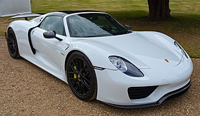
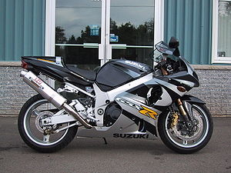
Πίνακας με τις καλύτερες αποδόσεις αυτοκινήτων με βάση την επιτάχυνση.
Porsche 918 Spyder
Πίνακας με τις καλύτερες αποδόσεις μοτοσυκλετών με βάση την επιτάχυνση.
Suzuki GSX-R1000

Slide 10

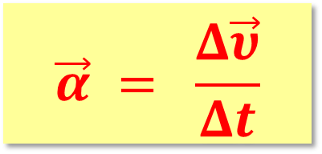
Ταχύτητα και επιτάχυνση
$$\vec{α} = \frac{Δ\vec{υ}}{Δt}$$
Το διάνυσμα της επιτάχυνσης $\vec{α}$ έχει την ίδια κατεύθυνση με το διάνυσμα της μεταβολής της ταχύτητας $Δ\vec{υ}$, αλλά δεν έχει οπωσδήποτε την ίδια κατεύθυνση με το διάνυσμα της ταχύτητας.

Slide 11
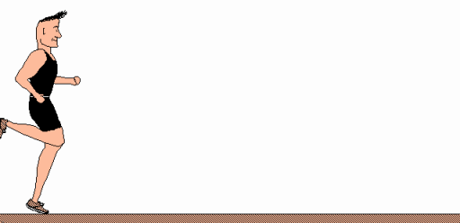
Πότε έχουμε επιταχυνόμενη κίνηση;

Slide 12
Επιταχυνόμενη κίνηση έχουμε όταν αυξάνεται το μέτρο της ταχύτητας.
Διανύσματα επιτάχυνσης και ταχύτητας | Είδος κίνησης | Το μέτρο της ταχύτητας
Ομόρροπα | Επιταχυνόμενη | Αυξάνεται

Slide 13
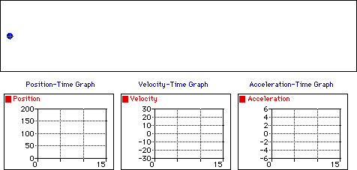


α. Θετική ταχύτητα - Θετική επιτάχυνση
$$\vec{υ}$$
$$\vec{α}$$
Επιταχυνόμενη κίνηση

Slide 14
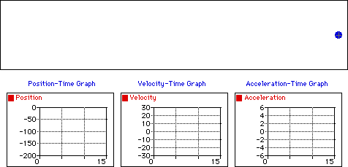


β. Αρνητική ταχύτητα - Αρνητική επιτάχυνση
$$\vec{υ}$$
$$\vec{α}$$
Επιταχυνόμενη κίνηση

Slide 15
Πότε έχουμε επιβραδυνόμενη κίνηση;

Slide 16
Επιβραδυνόμενη κίνηση έχουμε όταν μειώνεται το μέτρο της ταχύτητας.
Διανύσματα επιτάχυνσης και ταχύτητας | Είδος κίνησης | Το μέτρο της ταχύτητας
Αντίρροπα | Επιβραδυνόμενη | Μειώνεται

Slide 17
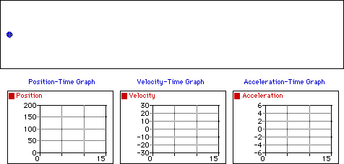

α. Θετική ταχύτητα - Αρνητική επιτάχυνση
$$\vec{υ}$$
$$\vec{α}$$
Επιβραδυνόμενη κίνηση

Slide 18
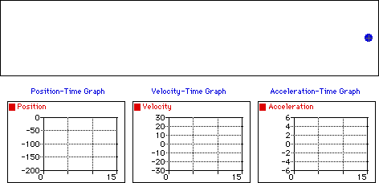
β. Αρνητική ταχύτητα - Θετική επιτάχυνση
$$\vec{υ}$$
$$\vec{α}$$
Επιβραδυνόμενη κίνηση

Slide 19
Εξισώσεις κίνησης

Slide 20
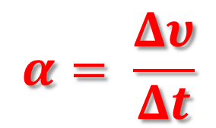
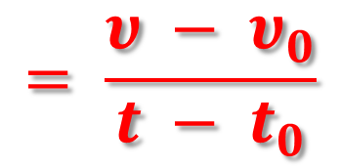
$$α= \frac{Δυ}{Δt}$$
$$= \frac{υ − υ_{0}}{t − t_{0}}$$
⇒ υ – υ₀ = α. (t – t₀)
Για t₀=0 έχουμε
υ = υ₀ + α.t
υ = α.t
Αν επιπλέον υ₀=0 έχουμε

Slide 21
Γραφικές παραστάσεις

Slide 22
Α. « Επιτάχυνση – Χρόνος » ( α – t )

Slide 23

Δυ >0
υ_{τελ} > υ_{αρχ}
α /
$$\frac{m}{s^{2}}$$
επιταχυνόμενη κίνηση
Α
Β
α
Ε_{ΑΒΓΔ}
Δυ
Δ
Γ
0
t₁
t₂
t / s
Τι υπολογίζεται από την γραφική παράσταση α – t ;
Το εμβαδόν Ε_{ΑΒΓΔ} που περικλείεται μεταξύ της γραφικής παράστασης και του άξονα του χρόνου είναι αριθμητικά ίσο με τη μεταβολή της ταχύτητας Δυ του κινητού στο χρονικό διάστημα Δt.

Slide 24

Δυ < 0
υ_{τελ} < υ_{αρχ}
επιβραδυνόμενη κίνηση
α /
$$\frac{m}{s^{2}}$$
t₁
t₂
0
Β
Δ
t / s
Δυ
Ε_{ΑΒΓΔ}
-α
Α
Γ

Slide 25
Β. « Ταχύτητα – Χρόνος » ( υ – t )

Slide 26


Επιταχυνόμενη κίνηση
$$\frac{m}{s}$$
υ /
υ /
$$\frac{m}{s}$$
υ₁
υ₁
υ₀ .
0
t₁
0
t₁
t / s
t / s
υ = α.t
υ = υ₀ + α.t

Slide 27

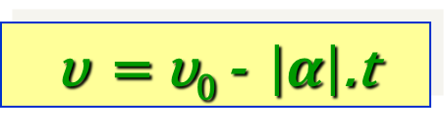


Επιβραδυνόμενη κίνηση
$$\frac{m}{s}$$
υ /
υ₀ .
υ₁
0
t₁
$$\frac{υ_{0}}{\left|α\right|}$$
t / s
υ = υ₀ - $\left|α\right|$.t

Slide 28
Τι υπολογίζεται από την γραφική παράσταση ( υ – t ) ;

Slide 29
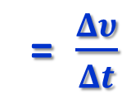
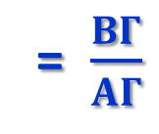
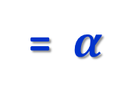
1.
υ
Η ευθεία της γραφικής παράστασης ως προς τον οριζόντιο άξονα σχηματίζει κλίση γωνίας φ.
υ₂
Β
Δυ
υ₁
Α
φ
Γ
Δt
κλίση = εφφ
= $\frac{ΒΓ}{ΑΓ}$
= $\frac{Δυ}{Δt}$
= $α$
υ₀
φ
0
t₁
t₂
t
Στη γραφική παράσταση υ – t η κλίση αριθμητικά είναι ίση με το μέτρο της επιτάχυνσης, δηλαδή όσο μεγαλύτερη η κλίση τόσο μεγαλύτερη η επιτάχυνση.

Slide 30
2.
υ
υ₁
Γ
Ε_{ΑΒΓΔ}
υ₀
Δx
Β
Δ
0
Α
Δt
t₁
t
Το εμβαδόν Ε_{ΑΒΓΔ} που περικλείεται μεταξύ της γραφικής παράστασης και του άξονα του χρόνου αριθμητικά είναι ίσο με τη μετατόπιση Δx του κινητού στο χρονικό διάστημα Δt.

Slide 31
Υπολογισμός της μετατόπισης και της τελικής θέσης του κινητού

Slide 32
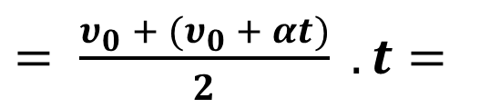

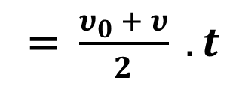
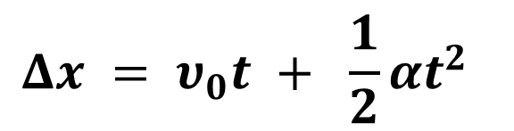
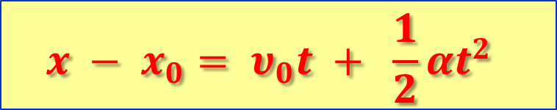
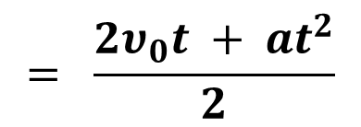
υ
υ
Γ
Ε_{ΑΒΓΔ}
υ₀
Δx
Β
Δ
0
t
Α
t
$$Δx= Ε_{(ΑΒΓΔ)}$$
= $\frac{υ_{0 }+ υ}{2} .t$
$= \frac{υ_{0} + (υ_{0} + αt)}{2} .t=$
$$= \frac{2υ_{0}t + at^{2}}{2}$$
$$Δx = υ_{0}t + \frac{1}{2}αt^{2}$$
$$x − x_{0}= υ_{0}t + \frac{1}{2}αt^{2}$$

Slide 33
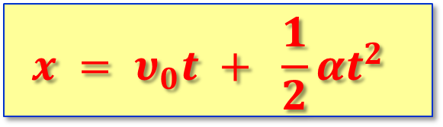
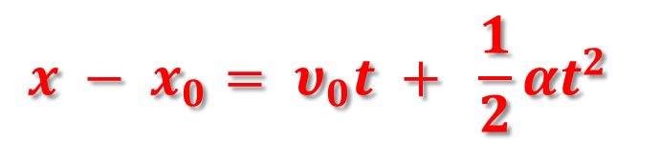
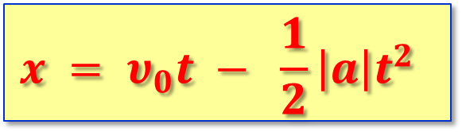
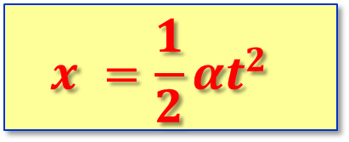
$$x − x_{0}= υ_{0}t + \frac{1}{2}αt^{2}$$
$$x = υ_{0}t + \frac{1}{2}αt^{2}$$
Αν x₀ = 0, τότε:
$$x =\frac{1}{2}αt^{2}$$
Αν επιπλέον υ₀ = 0, τότε:
$$x = υ_{0}t − \frac{1}{2}\left|a\right|t^{2}$$
Στην επιβραδυνόμενη κίνηση:
όπου x = τελική θέση του κινητού, x₀ = αρχική θέση του κινητού, t = χρονική στιγμή που το κινητό βρίσκεται στην τελική του θέση, t₀ = χρονική στιγμή που το κινητό βρίσκεται στην αρχική του θέση, υ₀ = αρχική ταχύτητα (τη χρονική στιγμή t₀), α = σταθερή επιτάχυνση.

Slide 34
Γ. « Θέση – Χρόνος » ( x – t )

Slide 35
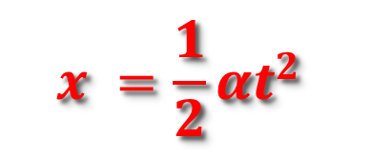
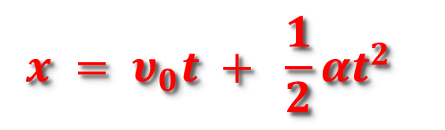
α) Επιταχυνόμενη κίνηση
$$x = υ_{0}t + \frac{1}{2}αt^{2}$$
$$x =\frac{1}{2}αt^{2}$$
t₁

Slide 36
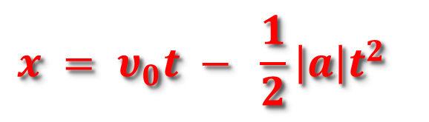
β) Επιβραδυνόμενη κίνηση
$$x = υ_{0}t − \frac{1}{2}\left|a\right|t^{2}$$

Slide 37






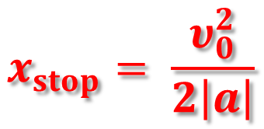

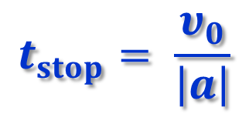
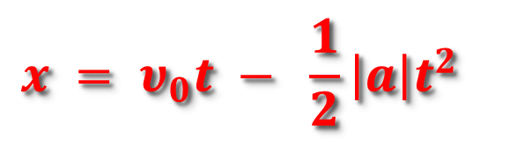
0 s
1 s
2 s
3 s
4 s
16 m/s
12 m/s
8 m/s
4 m/s
0 m/s
Αν το κινητό επιβραδύνεται ομαλά, τότε
υ
υ₀
$$υ= υ_{0 } − \left|α\right|.t$$
$$x = υ_{0}t − \frac{1}{2}\left|a\right|t^{2}$$
0
$$\frac{υ_{0}}{\left|α\right|}$$
t
$$t_{stop}= \frac{υ_{0}}{\left|a\right|}$$
Μέχρι να σταματήσει χρειάζεται χρόνο
$$x_{stop}= \frac{υ_{0}^{2}}{2\left|a\right|}$$
και θα έχει διανύσει απόσταση

Slide 38
Παρακάτω δίνονται μερικές διευθύνσεις όπου μπορείτε να βρείτε αναρτήσεις για το θέμα
« Επιτάχυνση – Ευθύγραμμη Ομαλά Μεταβαλλόμενη Κίνηση ».
Διαδικτυακή παρουσίαση θεωρίας από τον Σταύρο Λουβερδή εδώ και εδώ.
Διαδικτυακή παρουσίαση θεωρίας από τον Κωνσταντίνο Παπαγιαννούλη (www.praxisgroup.gr) εδώ.
Διδακτική της Κίνησης από τον Ανδρέα Ι. Κασσέτα εδώ.
Παρουσίαση θεωρίας σε pdf από τον Βασίλη Δικαιουλάκο εδώ.
Προσομοιώσεις του Ηλία Σιτσανλή εδώ κι εδώ.
Μια άλλη παρουσίαση ppt από Zoe Economou εδώ.
Φύλλο Εργασίας για Εργαστηριακή άσκηση εδώ.
Μεγάλη ποικιλία ερωτήσεων και ασκήσεων από το «Υλικό Φυσικής-Χημείας» εδώ.

Slide 39
Ερωτήσεις στην « Κινητική » με το πρόγραμμα Hot Potatoes
Οι αναρτήσεις περιέχουν ερωτήσεις από το σύνολο του κεφαλαίου «Ευθύγραμμη Κίνηση».
40 Ερωτήσεις Πολλαπλής Επιλογής
και ακόμη
30 Ερωτήσεις Πολλαπλής Επιλογής εδώ
Από την ΤΡΑΠΕΖΑ ΘΕΜΑΤΩΝ της Ε.Ε.Φ.
30 ερωτήσεις πολλαπλής επιλογής,
30 ερωτήσεις Σωστού – Λάθους και άλλες
25 ερωτήσεις Σωστού – Λάθους εδώ.

Slide 40
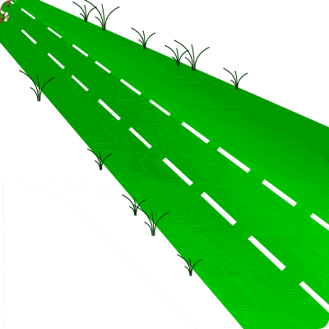
Εφαρμογές

Slide 41
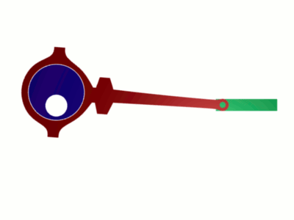
Ερωτήσεις από το σχολικό βιβλίο
( από σελ. 64)

Slide 42
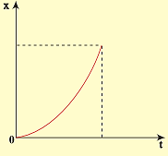
12. Ένας σκιέρ κινείται ευθύγραμμα σε οριζόντια πίστα και το διάγραμμα της θέσης του με το χρόνο φαίνεται στην εικόνα. Μπορούμε από το διάγραμμα να συμπεράνουμε ότι η ταχύτητα του σκιέρ αυξάνεται;

Slide 43
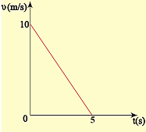
13. Δύο μαθητές A και B συζητούν για ένα θέμα Φυσικής. O μαθητής A ρωτά τον B. “Στην εικόνα φαίνεται το διάγραμμα της ταχύτητας ενός κινητού σε συνάρτηση με το χρόνο. Μπορούμε να υπολογίσουμε το διάστημα που διέτρεξε το κινητό, μέχρι να σταματήσει;”
O μαθητής B αφού σκέφτηκε λίγο είπε: “Το διάστημα που διέτρεξε το κινητό είναι 25m”. Να εξετάσετε την ορθότητα της απάντησης του μαθητή B.

Slide 44
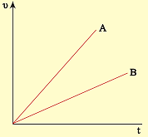
14. Στην εικόνα φαίνεται πώς μεταβάλλεται η ταχύτητα δύο κινητών, που κινούνται ευθύγραμμα, σε συνάρτηση με το χρόνο.
Α. Να συγκρίνετε τις επιταχύνσεις των δυο κινητών.
Β. Ποιο από τα δύο κινητά διανύει μεγαλύτερη απόσταση στον ίδιο χρόνο κίνησης; Να δικαιολογήσετε την απάντησή σας.

Slide 45
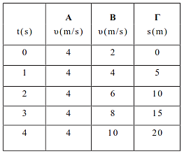
17. Για τρία οχήματα που κάνουν ευθύγραμμη κίνηση, ομαλή ή ομαλά επιταχυνόμενη δίνεται ο παρακάτω πίνακας:
Tι είδους κίνηση κάνει το κάθε όχημα; Να δικαιολογήσετε την απάντησή σας.

Slide 46
20. H έκφραση 1 m/s² δηλώνει ότι:
Α. H απόσταση του κινητού μεταβάλλεται κατά 1m σε κάθε ένα δευτερόλεπτο.
Β. To διάστημα του κινητού μεταβάλλεται κατά 1m σε κάθε ένα δευτερόλεπτο.
Γ. H ταχύτητα του κινητού μεταβάλλεται κατά 1 m/s σε κάθε ένα δευτερόλεπτο.
Δ. Τίποτα από τα παραπάνω.

Slide 47
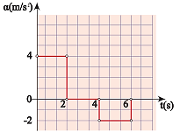
24. Στην εικόνα δίνεται το διάγραμμα επιτάχυνση - χρόνος, ενός οχήματος που ξεκινά από την ηρεμία και κινείται ευθύγραμμα για χρόνο t = 6s.
Α. Στο χρονικό διάστημα από 0 – 2s η κίνηση είναι …………………… .
Β. Στο χρονικό διάστημα από 2s – 4s η κίνηση είναι …………… .
Γ. Στο χρονικό διάστημα από 4s – 6s η κίνηση είναι …………………… .
Να συμπληρωθούν τα κενά στις επόμενες προτάσεις με έναν από τους όρους:
“ευθύγραμμη ομαλή” (ε. ο.).
“ευθύγραμμη ομαλά επιβραδυνόμενη” (ε. ο. επιβ.).
“ευθύγραμμη ομαλά επιταχυνόμενη” (ε. ο. επιτ.).
(ε. ο. επιτ.)
(ε. ο.)
(ε. ο. επιβ.)

Slide 48
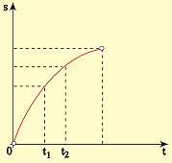
28. Ένα κινητό κάνει ευθύγραμμη κίνηση και το διάστημα που διανύει μεταβάλλεται όπως στην εικόνα.
Σε ποια από τις χρονικές στιγμές t₁ και t₂ η ταχύτητα του κινητού είναι μεγαλύτερη;
Να δικαιολογήσετε γιατί η κίνησή του δεν είναι ομαλή.

Slide 49

29. Ποιο από τα διαγράμματα της εικόνας ανταποκρίνεται σε ευθύγραμμη επιταχυνόμενη κίνηση;

Slide 50

30. Στην εικόνα φαίνεται το διάγραμμα ταχύτητας - χρόνου, ενός αυτοκινήτου. Tο εμβαδό του τραπεζίου αντιπροσωπεύει:
Α. Την ταχύτητα του αυτοκινήτου.
Β. Την επιτάχυνση του αυτοκινήτου.
Γ. Tο διανυόμενο διάστημα.
Δ. Δεν αντιπροσωπεύει τίποτα από αυτά.

Slide 51

32. Στην εικόνα φαίνονται τα διαγράμματα διαστήματος - χρόνου για τρία σώματα Α, B και Γ που κινούνται ευθύγραμμα. Ποια από τις παρακάτω προτάσεις είναι η σωστή;
α. To σώμα A κινείται με σταθερή επιτάχυνση, το σώμα B κινείται με σταθερή ταχύτητα και το Γ είναι σταματημένο.
β. To σώμα A κινείται με σταθερή ταχύτητα, το σώμα B με σταθερή επιτάχυνση και το σώμα Γ είναι σταματημένο.
γ. To σώμα A κινείται με σταθερή επιτάχυνση το σώμα B είναι σταματημένο και το σώμα Γ με σταθερή ταχύτητα.

Slide 52


37. Να αντιστοιχίσετε τα είδη κινήσεων με τα διαγράμματα.
ευθύγραμμη ομαλή ………
ευθύγραμμη ομαλά επιταχυνόμενη ………
ευθύγραμμη ομαλά επιβραδυνόμενη ………
(γ)
(β)
(α)

Slide 53
39. O οδηγός ενός αυτοκινήτου φρενάρει όταν βλέπει να ανάβει το πορτοκαλί φως στο σηματοδότη ενός δρόμου:
Ποιες από τις παρακάτω προτάσεις είναι σωστές;
Α. H επιτάχυνση και η ταχύτητα έχουν αντίθετη φορά.
Β. H επιτάχυνση και η ταχύτητα έχουν την ίδια φορά.
Γ. H επιτάχυνση έχει ίδια φορά με τη μεταβολή της ταχύτητας.
Δ. H επιτάχυνση έχει αντίθετη φορά με τη μεταβολή της ταχύτητας.

Slide 54

Ασκήσεις από το σχολικό βιβλίο
( από σελ. 69)

Slide 55
7. Ένας μοτοσυκλετιστής ξεκινά από την ηρεμία και κινείται σε ευθύγραμμο δρόμο με σταθερή επιτάχυνση 2m/s².
Να υπολογιστούν:
Α. H ταχύτητά του μετά από 15s.
Β. H απόσταση που διάνυσε στο χρόνο αυτό.
10. H ταχύτητα ενός αυτοκινήτου σε μια ευθύγραμμη κίνηση δίνεται από τη σχέση υ = 8 + 2t (υ σε m/s, t σε s).
Να βρείτε το διάστημα που διάνυσε το αυτοκίνητο από τη χρονική στιγμή 2s μέχρι τη χρονική στιγμή 4s.

Slide 56

8. Στην εικόνα φαίνεται το διάγραμμα ταχύτητας - χρόνου για ένα κινητό που κάνει ευθύγραμμη κίνηση.
Να υπολογίσετε:
Α. To διάστημα που διάνυσε το κινητό σε χρόνο 10s.
Β. To διάστημα που διάνυσε το κινητό στο 2º δευτερόλεπτο της κίνησής του.

Slide 57

9. H γραφική παράσταση της τιμής της ταχύτητας ενός κινητού σε συνάρτηση με το χρόνο, στα πρώτα 30s της κίνησής του δίνεται από το διάγραμμα της εικόνας.
Να υπολογιστούν:
Α. To συνολικό διάστημα που διάνυσε το κινητό.
Β. H τιμή της μέσης ταχύτητας του κινητού.

Slide 58

*11. Δύο κινητά βρίσκονται στο ίδιο σημείο ευθύγραμμου δρόμου και ξεκινούν ταυτόχρονα. Στο διάγραμμα της εικόνας φαίνονται οι γραφικές παραστάσεις ταχύτητας - χρόνου για τα δύο αυτά κινητά.
Να υπολογιστούν:
Α. Σε ποια χρονική στιγμή η ταχύτητα των κινητών έχει την ίδια τιμή;
Β. Στα 10s πόσα m προηγείται το κινητό (β) του κινητού (α);
Γ. Σε ποια χρονική στιγμή συναντώνται τα κινητά;

Slide 59
12. Ένα αυτοκίνητο ξεκινά από την ηρεμία και κινείται με σταθερή επιτάχυνση. Για να περάσει από δύο σημεία A και B που απέχουν μεταξύ τους απόσταση d = 200m χρειάζεται χρόνο 10s. Av η ταχύτητα του αυτοκινήτου τη στιγμή που περνά από το σημείο B είναι υ_{Β} = 30m/s, να βρεθούν:
Α. η ταχύτητά του όταν περνά από το σημείο A και
Β. η επιτάχυνσή του.

Slide 60
*13. Αυτοκίνητο κινείται σε οριζόντιο δρόμο με ταχύτητα μέτρου υ₀ = 72km/h. Ξαφνικά σε απόσταση 50m ο οδηγός βλέπει εμπόδιο. O χρόνος αντίδρασης του οδηγού είναι t₁ = 0,7s (ο χρόνος από τη στιγμή που βλέπει το εμπόδιο μέχρι να πατήσει το φρένο).
Να εξετάσετε αν αποφεύγεται η σύγκρουση του αυτοκινήτου με το εμπόδιο. H επιβράδυνση που προκαλούν τα φρένα είναι 10m/s².

Slide 61
15. Οι εξισώσεις κίνησης δύο οχημάτων τα οποία κινούνται κατά μήκος του προσανατολισμένου άξονα Ox είναι:
x₁ = 10t και x₂ = 4t² στο S.I.
Α. Nα υπολογίσετε τη χρονική στιγμή που τα κινητά συναντώνται.
Β. Nα κατασκευάσετε τα διαγράμματα ταχύτητας - χρόνου και διαστήματος - χρόνου.

Slide 62
17. Ένα αυτοκίνητο κινείται με σταθερή ταχύτητα υ₀ = 10m/s και ο οδηγός κάνοντας χρήση των φρένων προκαλεί στο αυτοκίνητο σταθερή επιβράδυνση α = 2m/s².
Α. Μετά από πόσο χρόνο η ταχύτητα του αυτοκινήτου θα υποδιπλασιαστεί και πόσο διάστημα θα έχει διανύσει στο χρόνο αυτό;
Β. Για πόσο χρόνο θα κινηθεί το αυτοκίνητο με τη σταθερή αυτή επιβράδυνση και πόσο διάστημα θα διανύσει;

Slide 63
*18. Ένα αυτοκίνητο και μια μοτοσυκλέτα είναι ακίνητα στην αρχή μιας αγωνιστικής πίστας. To αυτοκίνητο ξεκινάει κινούμενο με σταθερή επιτάχυνση α₁ = 1,6m/s² και 4 δευτερόλεπτα κατόπιν, ξεκινάει ο μοτοσυκλετιστής ο οποίος καταδιώκει το αυτοκίνητο με σταθερή επιτάχυνση α₂ = 2,5m/s².
Α. Μετά από πόσο χρόνο, από το ξεκίνημα του αυτοκινήτου, ο μοτοσυκλετιστής θα φτάσει το αυτοκίνητο και τι διάστημα θα έχουν διανύσει μέχρι τότε;
Β. Πόση, είναι η ταχύτητα κάθε οχήματος τη στιγμή της συνάντησης και πόση η μέση ταχύτητα με την οποία κινήθηκε μέχρι τότε το αυτοκίνητο;
Γ. Nα κάνετε για το αυτοκίνητο τα διαγράμματα υ = f(t) και s = f(t).

Slide 64

19. Στο διάγραμμα αποδίδεται γραφικά η ταχύτητα ενός κινητού σε συνάρτηση με το χρόνο.
Α. Nα περιγράψετε την κίνηση του κινητού έως τη χρονική στιγμή 25s.
Β. Nα υπολογίσετε την επιτάχυνσή του, από τη χρονική στιγμή μηδέν έως τη χρονική στιγμή 5s.
Γ. Nα υπολογίσετε το διάστημα που διανύει το κινητό και τη μετατόπισή του για τα 25s της κίνησής του.
Δ. Nα βρείτε τη μέση ταχύτητα του κινητού στη διάρκεια των 25s.

Slide 65
Ερωτήσεις εκτός του σχολικού βιβλίου

Slide 66
1. Στην ευθύγραμμη ομαλά επιταχυνόμενη κίνηση
α. η ταχύτητα είναι σταθερή.
β. ο ρυθμός μεταβολής της θέσης είναι σταθερός.
γ. οι τιμές της μετατόπισης είναι ανάλογες του χρόνου.
δ. ο ρυθμός μεταβολής της ταχύτητας είναι σταθερός.
2. Λέμε ότι ένα σώμα επιβραδύνεται όταν
α. η επιτάχυνσή του είναι αρνητική.
β. η επιτάχυνση και η ταχύτητα έχουν αντίθετη φορά.
γ. η ταχύτητά του είναι αρνητική.
δ. κινείται στον αρνητικό ημιάξονα.

Slide 67
3. Στην παρακάτω γραφική παράσταση επιτάχυνση - χρόνος, το εμβαδόν του ορθογωνίου που είναι σκιασμένο, αριθμητικά είναι ίσο με
α. τη μετατόπιση του κινητού.
β. τη θέση του κινητού.
γ. τη στιγμιαία ταχύτητα του κινητού.
δ. τη μεταβολή της ταχύτητας του κινητού.
α
t₁
t₂
t

Slide 68
4. Η επιτάχυνση μετράει το ρυθμό μεταβολής
α. της θέσης.
β. του διαστήματος.
γ. της ταχύτητας.
δ. του διανύσματος θέσης.
5. Το μέτρο της ταχύτητας ενός σώματος αυξάνεται, όταν η ταχύτητα και η επιτάχυνση
α. έχουν την ίδια κατεύθυνση.
β. είναι κάθετες μεταξύ τους.
γ. έχουν την ίδια διεύθυνση, αλλά αντίθετες φορές.
δ. έχουν την ίδια διεύθυνση.

Slide 69
6. Ποια από τις παρακάτω εξισώσεις κίνησης αφορά ευθύγραμμη ομαλά επιταχυνόμενη κίνηση;
α. x = 5 + t.
β. x = 2t.
γ. υ = 5.
δ. υ = 5t.

Slide 70
7. Κάθε μία από τις επόμενες προτάσεις να χαρακτηριστεί με Σ αν είναι Σωστή ή με Λ αν είναι Λάθος.
Ο οδηγός ενός αυτοκινήτου φρενάρει σ’ έναν ευθύγραμμο δρόμο. Τότε
α. η επιτάχυνση και η ταχύτητα έχουν την ίδια φορά. (…….)
β. η επιτάχυνση και η ταχύτητα έχουν αντίθετη φορά. (…….)
γ. η επιτάχυνση έχει την ίδια φορά με τη μεταβολή της ταχύτητας. (…….)
δ. η επιτάχυνση έχει αντίθετη φορά από τη μετατόπιση. (…….)
ε. η επιτάχυνση έχει ίδια φορά με τη μετατόπιση. (……..)
Λ
Σ
Σ
Σ
Λ

Slide 71
Ασκήσεις εκτός του σχολικού βιβλίου

Slide 72
8. Δίνεται η σχέση x = 5t + 2t² που περιγράφει τη θέση ενός κινητού που κάνει ευθύγραμμη κίνηση, σε συνάρτηση με το χρόνο.
Α. Να χαρακτηρίσεις το είδος της κίνησης.
Β. Να βρεις το μέτρο
α. της αρχικής ταχύτητας και
β. της επιτάχυνσης της κίνησης.
Γ. Να δικαιολογήσεις τις απαντήσεις σου.

Slide 73
υ /
9. Η διπλανή γραφική παράσταση υ = f(t) αφορά την ευθύγραμμη κίνηση ενός κινητού.
30
20
Α. Στο χρονικό διάστημα (0-4)s το κινητό έχει διανύσει απόσταση
α. 20 m. β. 60 m. γ. 120 m.
Να επιλέξεις τη σωστή απάντηση.
10
0
2
4
6
8
t /s
Β. Στο χρονικό διάστημα (4-8)s ο ρυθμός μεταβολής της ταχύτητας είναι
α. +2,5. β. -2,5. γ. -5.
Να επιλέξεις τη σωστή απάντηση.
Να δικαιολογήσεις τις απαντήσεις σου.

Slide 74
υ/
10. Στο διπλανό σχήμα περιγράφεται η ευθύγραμμη κίνηση ενός κινητού με τη βοήθεια της γραφικής παράστασης ταχύτητα – χρόνος.
α. Να περιγράψεις σε ένα κείμενο την κίνηση του σώματος στη διάρκεια των 15s της κίνησής του.
12
0
2
8
12
15
t/s
-8
β. Να υπολογίσεις τη μετατόπιση και το διάστημα που διανύει το κινητό στα 15s της κίνησής του.
γ. Να υπολογίσεις τις διάφορες τιμές της επιτάχυνσης του κινητού στα 15s της κίνησής του.

Slide 75

11. Σε δύο σημεία Α και Β κάποιου ευθύγραμμου τμήματος ενός δρόμου, τα οποία απέχουν απόσταση d = 800m, βρίσκονται δύο φωτεινοί σηματοδότες. Ένα αυτοκίνητο που ήταν σταματημένο στο Α ξεκινά τη χρονική στιγμή t₀ = 0 να κινείται προς το Β με σταθερή επιτάχυνση α = 2 $\frac{m}{s^{2}}$. Την ίδια χρονική στιγμή περνά από το Β ένα φορτηγό, το οποίο κατευθύνεται προς το Α με σταθερή ταχύτητα υ₂ = 20 $\frac{m}{s}$ .
α. Να βρεις την απόσταση των δύο οχημάτων τη στιγμή που θα έχουν ταχύτητες ίσου μέτρου.
β. Ποια χρονική στιγμή θα συναντηθούν τα δύο οχήματα και σε ποια απόσταση από το Β;
γ. Να σχεδιάσεις σε κοινό σύστημα αξόνων τα διαγράμματα ταχύτητας – χρόνου για τα δύο οχήματα, μέχρι τη χρονική στιγμή της συνάντησής τους.

